Slide 1
크롤링을 활용한
인기논문 수집 사이트
의료IT공학과
16615044 임창민

Slide 2
Contents
1. Feasibility Study -- p.3 - 타당성 조사 목록
6. Stakeholder ---------- p.15
- Stakeholder Elicitation
- Predictive Analysis1
- Predictive Analysis2
- Stakeholder UML
2. PROBLEM --------------- p.4 - 문제정의
3. WHY ------------------------ p.5
- 문제분석
7. Schedule --------------- p.18
- schedule
- Schedule Feasibility
4. WHAT --------------------- p.6
- 문제정의
- Cultural Feasibility
8. More…
- Legal Feasibility
5. HOW ------------------------ p.8
- 벤치마킹
- 시스템 구성
- Operational Feasibility
- 품질 측정 알고리즘
- 정보수집 기술
- Technical Feasibility
- Economic Feasibility

Slide 3
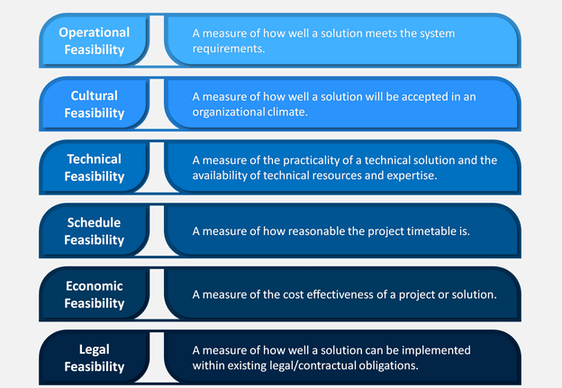
1.Feasibility Study(타당성 조사 테스트) – (목차: what ~ schedule)
FEASIBILTY ANALYSIS MATRIX
타당성 조사(Feasibility Study)를 위한 6가지 분석 테스트
*운영적 타당성
솔루션이 시스템 요구 사항을 얼마나 잘 충족하는지 측정
*문화적 타당성
조직 환경에서 솔루션이 얼마나 잘 수용되는지 측정
*기술적 타당성
기술 솔루션의 실용성과 기술 자원 및 전문 지식의 가용성 측정
*일정 타당성
프로젝트 일정이 얼마나 합리적인지 측정
*경제적 타당성
프로젝트 또는 솔루션의 비용 효율성 측정
*법률적 타당성
기존의 법적/계약적 의무내에서 솔루션을 얼마나 잘 구현할 수
있는지 측정

Slide 4


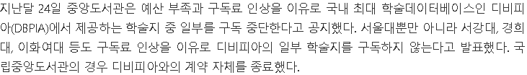
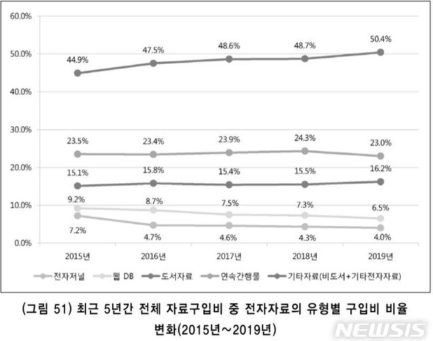
2.PROBLEM (문제정의)
<문제정의>
논문 작성이 필요한 대학원과 연구원 뿐 아니라 일반 대학에서도 학생들의 학업에 대한 질을 높이기 위해 높은 구독료를 내면서 많은 학술지 사이트와 계약 중이다.
국책연구기관 한국교육학술정보원(KERIS) '2019년 대학도서관 통계 분석'에 따르면 전자저널 구입 비용은 1148억2100만원으로 전체 자료구입비의 50.4%를 차지했다.

Slide 5
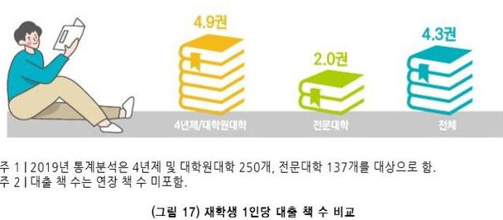
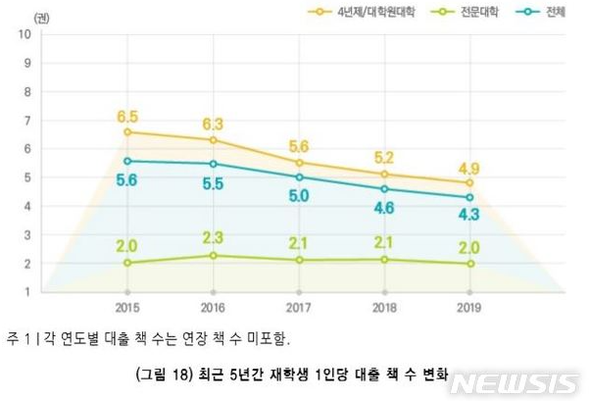

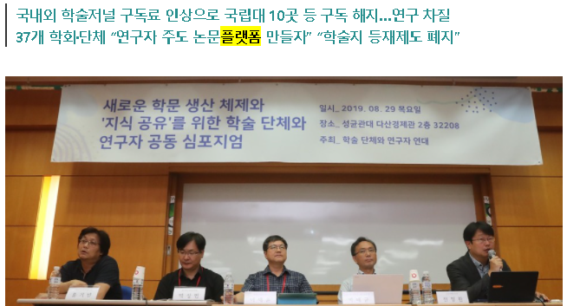
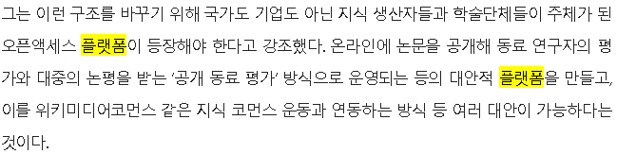
3.WHY (문제분석)
<문제분석>
대학교, 연구원에서 많은 구독료를 지불하고 구독소장도서를 늘렸지만 정작 재학생 1인당 대출 책 수는 감소하고 있습니다. (대출 수=도서자료~전자자료 등 포함)
때문에 효과적인 학술저널 구독을 위한 새로운 서비스를 제공하는 플랫폼이 필요할 것입니다.

Slide 6
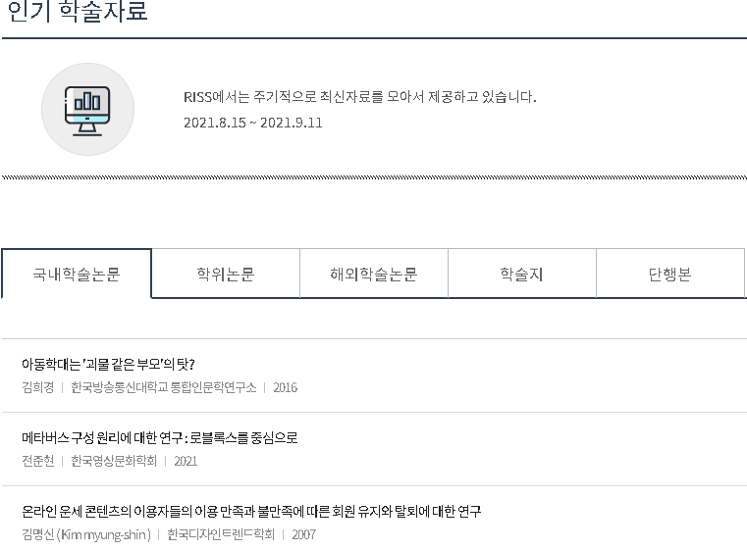
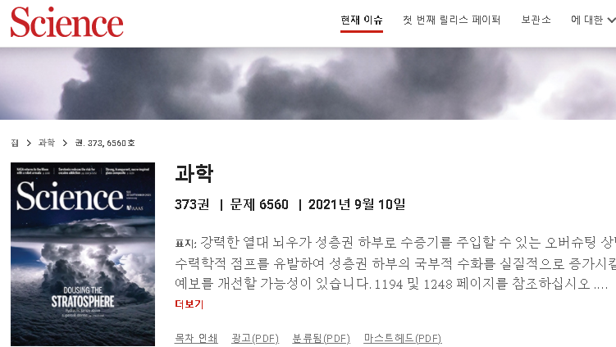


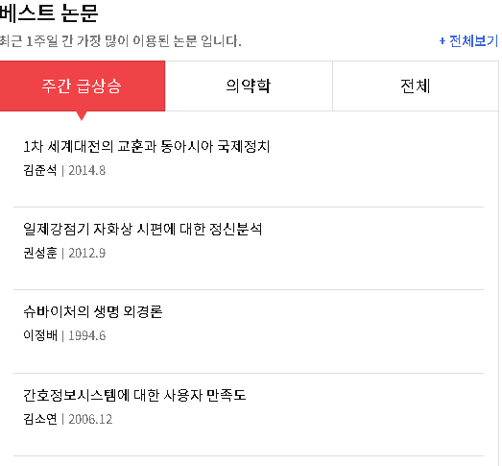


4.WHAT (문제정의)
옆 사진처럼 학술지 사이트별 인기논문목록 조차 제공되는 논문(서비스)이 천차만별이다.
때문에 학술지 사이트별 치중된 분야와 논문 품질에 대한 정보를 수집 및 측정하고, 가공된 정보를 통해 구독자(기관)가 원하는 논문(인기, 토픽)으로 데이터를 정렬하고 학술저널 찾아 구독할 수 있도록 한다.
세부문제사항(개선사항)
논문의 품질을 측정하기 번거로운 점
저자의 히스토리를 알기 어려운 점
인터페이스가 달라 가독성이 떨어지는 점
초기 사이트 조작에 익숙하지 않으면 모든 정보를 완전히 활용하기 힘들다는 점
한눈에 논문을 살펴보기 어려운 점
최신논문정보를 매번 갱신, 조사하기 힘든 점
논문 출처 사이트를 알기 어렵다는 점

Slide 7
Cultural Feasibility (what)
국내 학위논문/학술지논문/학술지/단행본 /해외 학술지 등 검색 및 링크 제공
국내 오픈액세스 학술 활동을 지원하며, 30,670,801개의 논문을 공유
이미 RISS와 KOAR 같은 타학술저널 논문정보나 오픈액세스 학술자료를 보유 및 관리하여 운영되고 있다. 개발 애플리케이션 또한 유사한 환경으로 구축되기에 일반 학술저널 이용자에게 거부감 없는 콘텐츠로 자리 잡을 것이라 판단된다.

Slide 8
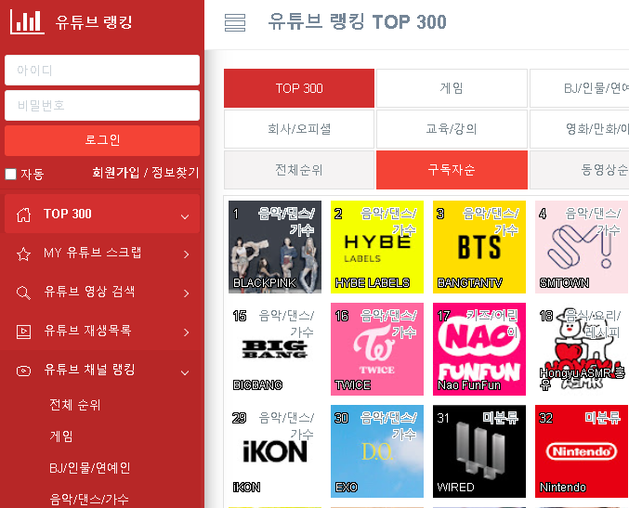
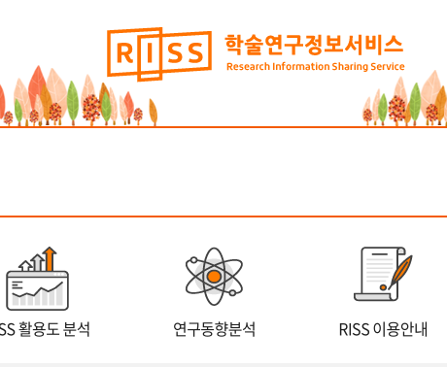
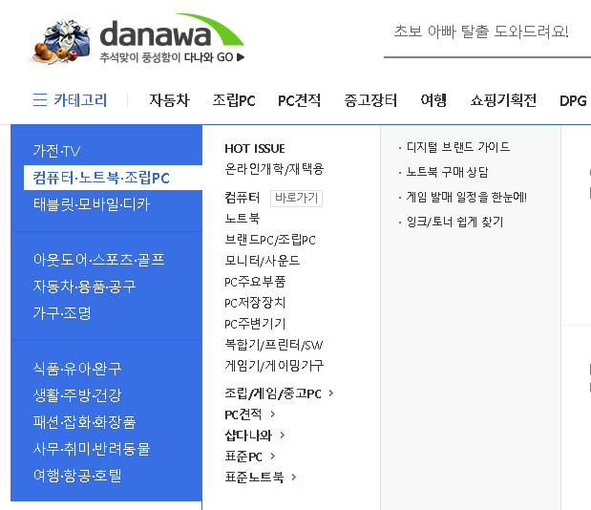

5.HOW (문제해결 설계) – 벤치마킹
벤치마킹 사이트
외부 사이트 크롤링 활용 부분
[논문] 리뷰 정보 및 링크 제공 부분
유사 사이트와 차별성 확보 부분

Slide 9

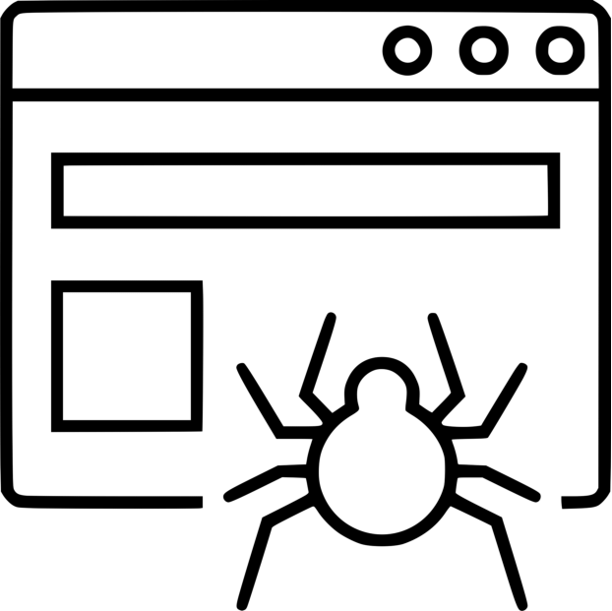



5.HOW (문제해결 설계) – 시스템 설계
Web Crawling
Integration Information
New Service
정보수집
정보 통합
사용자 만족

Slide 10
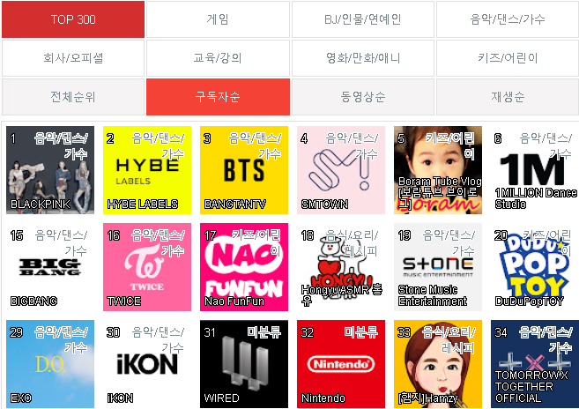

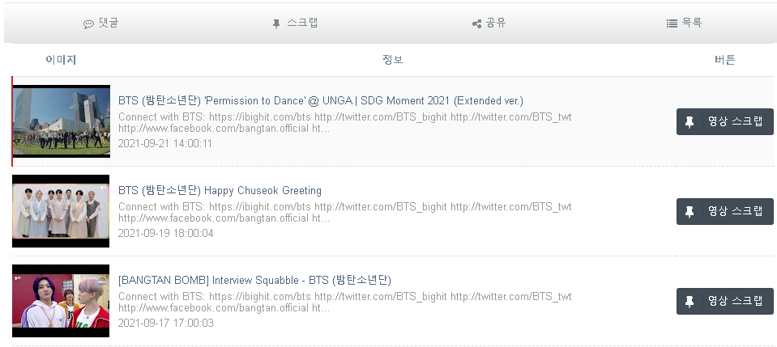
Operational Feasibility (how)
유튜브 API와 크롤링을 이용해서 만든 사이트이다.
개발할 애플리케이션 시스템의 흐름 또한 크롤링을 통해서 데이터를 수집, 저장하고
데이터를 가공해 새로 구축된 사이트를 통해서 정보전달을 구상했다.
때문에 참고 사이트를 바탕으로 개발 애플리케이션의 운영적 타당성을 확인할 수 있다.

Slide 11
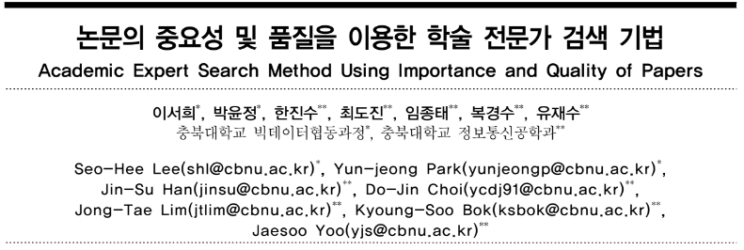
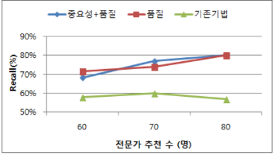
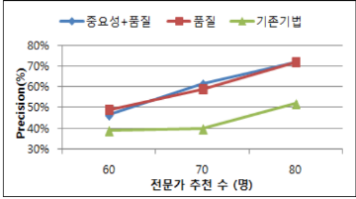



5.HOW (문제해결 설계) – 품질 측정 알고리즘
논문 품질 측정법(개선)
본래 논문은 인용 수, *IF, 최신성, 저자관계로 논문품질 판별
하지만 논문을 많이 게재한 경우에 높은 점수를 부여받게 되는 문제점이 존재한다.
때문에 논문의 중요성은 희소성이 있는 연구 분야와 최근에 많이 연구되는 분야(최근토픽)에 가중치를 부여하여 중요성을 추가 판단한다.
# 논문발행년도 기준 #
*IF(Impact Factor-피인용지수)란?
전문가 추천 수 변화에 따른 Recall(재현율)
전문가 추천 수 변화에 따른 Precision(정확률)

Slide 12
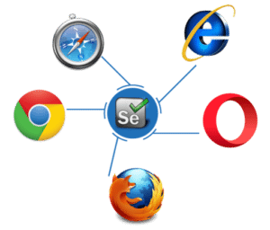
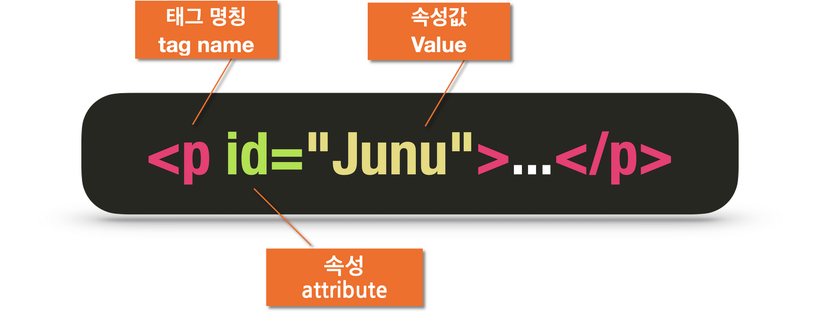
5.HOW (문제해결 설계) – 정보수집 기술
Selenium 을 통해서 웹 브라우저를 제어할 수 있도록 합니다.
Beautiful Soup로 논문의 품질을 결정짓는 요소의 데이터를 수집합니다. (인용 수, 최신, 저자의 이력, 조회수 등)
수집된 논문의 사이트, 품질, 등록날짜, 트렌드(조회수)별로 검색 및 정렬을 수행할 수 있습니다.
개인 이메일을 통해서 관심 논문을 지속적으로 받아볼 수 있습니다.
Selenium
Beautiful Soup
Selenium이란?
Selenium은 웹 브라우저 구동 시키는 WebDriver를 자동화(제어)하는 오픈 소스 도구입니다
BeautifulSoup 이란
파이썬 라이브러리로 HTML이라는 웹을 이루는 언어(태그)의 데이터를 선택적으로 가져올 수 있는 도구입니다.

Slide 13
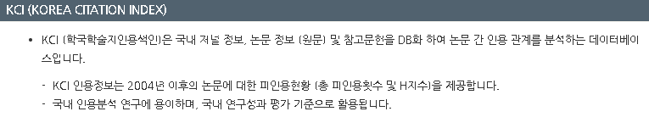
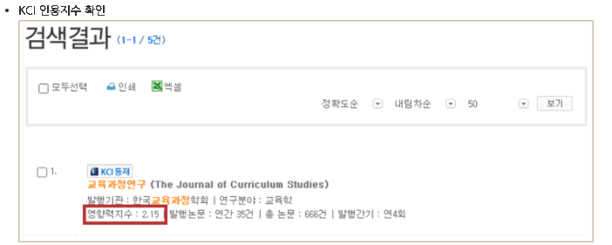
Technical Feasibility (how)
KCI와 같은 논문 간 인용 관계를 분석하는 데이터베이스가 존재한다.
결국 비교 사이트(KCI)를 참고했을 때, 개발 애플리케이션 기술 솔루션의 실용성과 이전 장에서 소개한 ‘논문’을 통해 전문지식 가용성의 타당성도 확인할 수 있다.

Slide 14




Economic Feasibility (how)
Python 3.8
Anaconda Individual Edition
Selenium (크롤링)
Beautiful soup (크롤링)
파이썬, Edition Tool 모두 무료이고
크롤링에 필요한 두 프로그램은 오픈 소스 기반 소프트웨어이다.
따라서 개발 환경 구축에 필요한 비용은 인건비가 전부이므로 경제적 효율성이 좋을 것으로 판단된다.

Slide 15
6.Stakeholder Elicitation (도출)
Summary
Problem : 학술지 사이트에 구독비용이 증가했다.
Why : 학술지를 장기구독해야 되는 대학원, 각종 연구기관, 기타 학생(수입이 적은)들이 많은 구독료를 지불한다.
What : 원하는 특정 분야와 주제를 찾기 번거롭다 / 논문의 품질을 측정하기 어렵다 / 여러 사이트의 최근 토픽을 실시간으로 확인하기 어렵다 / 관심있는 저자의 히스토리를 알기 어렵다 / 학술지 사이트의 UI가 복잡하다. -> 해당 문제를 비롯해 관심있는 분야와 주제를 가진 품질 높은 논문이 많은 학술지 사이트를 효과적으로 구분해 구독해야 된다.
How : 기존 논문 품질을 측정법을 개선한 학술 검색 기법을 적용 / 크롤링을 통한 여러 학술지 논문 정보를 실시간으로 간단히 수집 / 단순한 UI 구성
<Stakeholder>
개인 이용자 1) 고등학생 2) 대학생 3) 대학원생 4) 교수
5) 연구원
기관 1) 대학교 2) 연구기관(사설, 공공) 3) 정부 학술기관
논문 관계자 1) 특허권을 가진 사람(본인) 2) 학술 사이트 운영자 3) 논문 인용자
분석

Slide 16
6.Stakeholder Predictive Analysis1
more
Keep
satisfied
Engage&
consult
대학교
논문 인용자
학술 사이트 운영자
대학원생
Influence
Monitor
Keep
informed
연구기관(사설, 공공)
대학생
정부 학술기관
고등학생
특허권을 가진 저자(본인)
less
Interest
more
Notes:
- 사용자
* 개인 이용자
1) 고등학생 2) 대학생 3) 대학원생 4) 교수 5)연구원…
* 기관
1) 대학교 2) 연구기관(사설, 공공) 3)정부 학술기관…
* 논문저자
1) 특허권을 가진 사람(본인) 2) 학술 사이트 운영자 3) 논문 인용자…

Slide 17










6.Stakeholder Predictive Analysis2
정부기관
일반학생
논문 인용자
대학원생
논문저자 & 논문
다양한 학술저널사이트
MUTATIO
대학/대학원
연구원

Slide 18
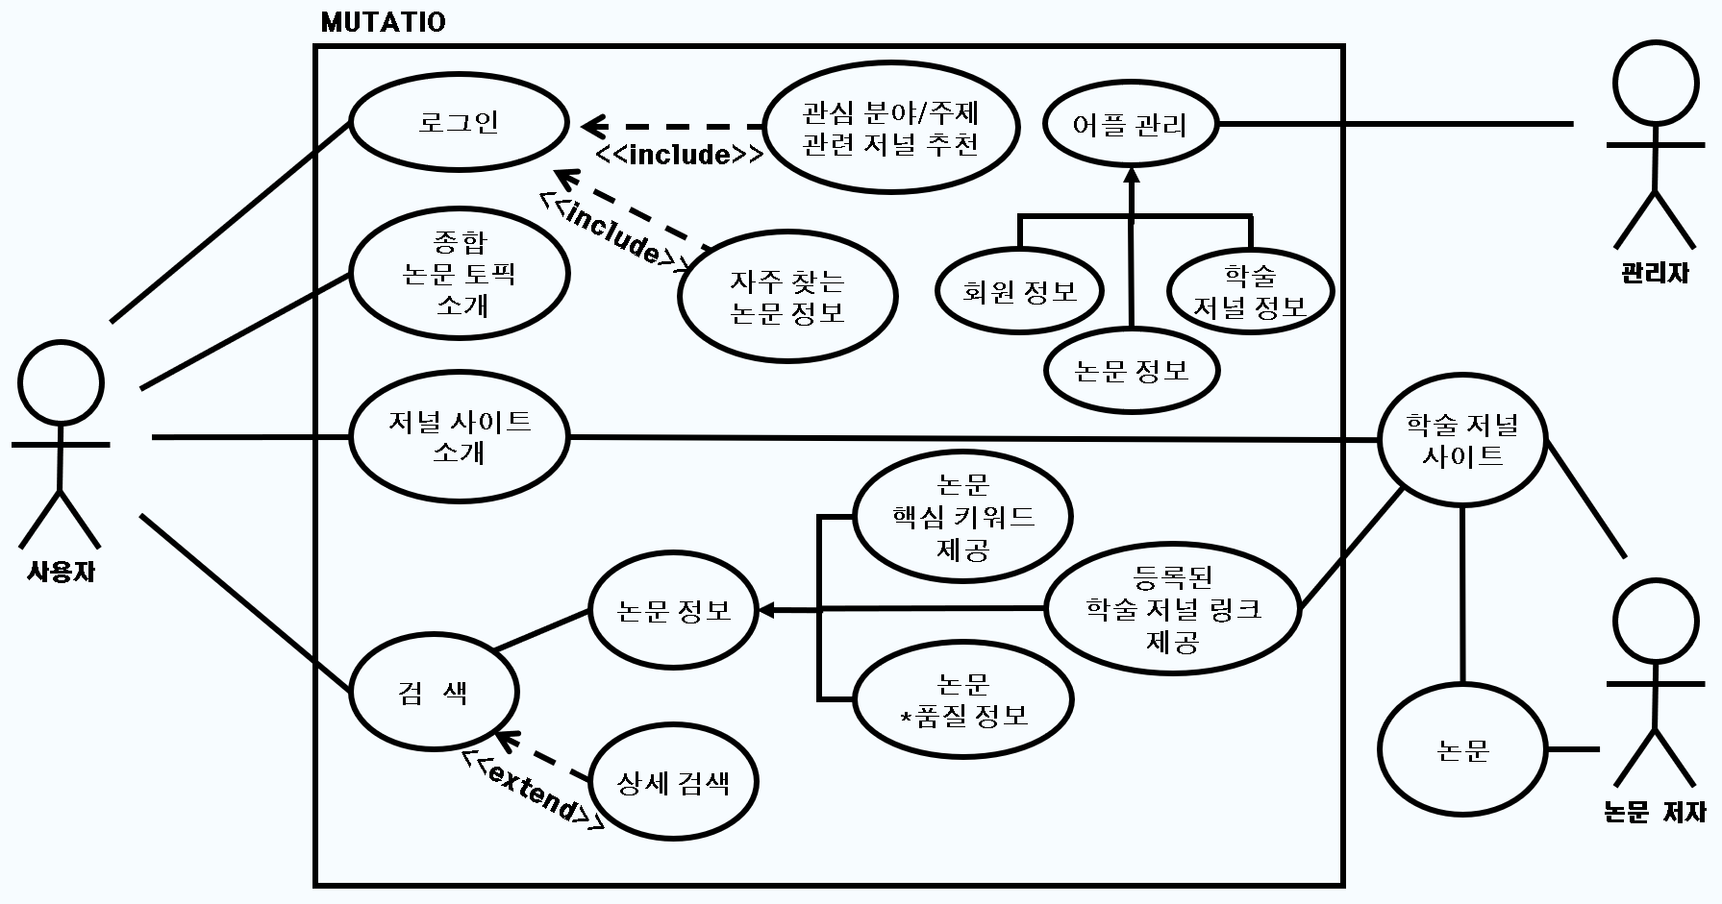
6.Stakeholder UML (USE CASE)

Slide 19
7.Schedule
01 주차 | 02 주차 | 03 주차 | 04 주차 | 05 주차 | 06 주차 | 07 주차 | 08 주차 | 09 주차 | 10 주차 | 11 주차 | 12 주차 | 13 주차 | 14 주차 | 15 주차
계획
~ 09.21
분석
~ 09 30
설계
~ 10. 11
구현
~ 11. 19
시험
~ 11. 30
완료
~ 12 06

Slide 20
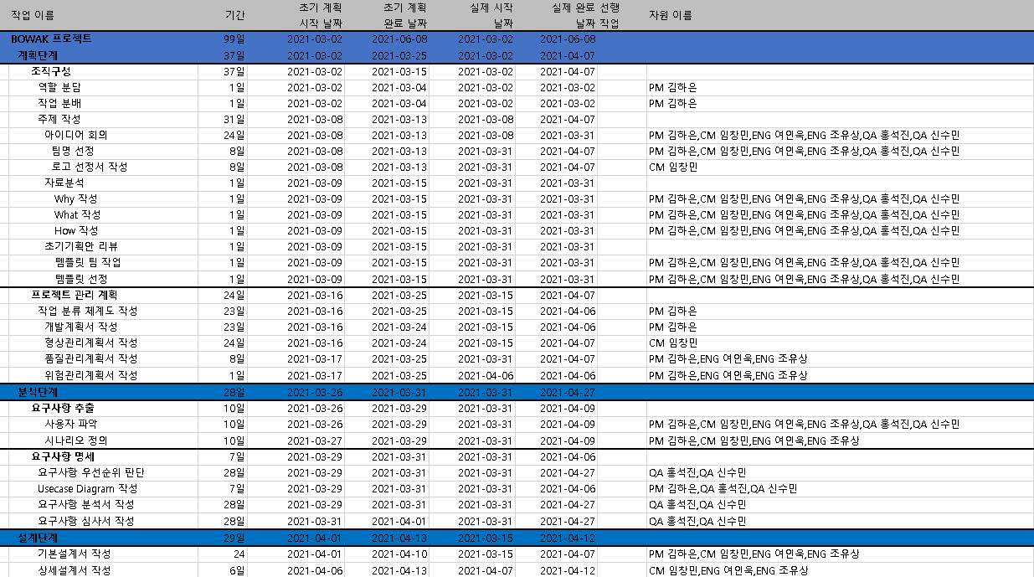
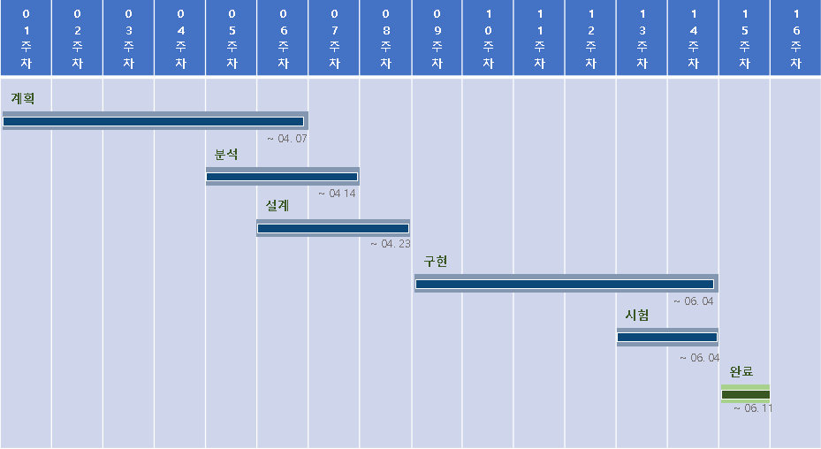
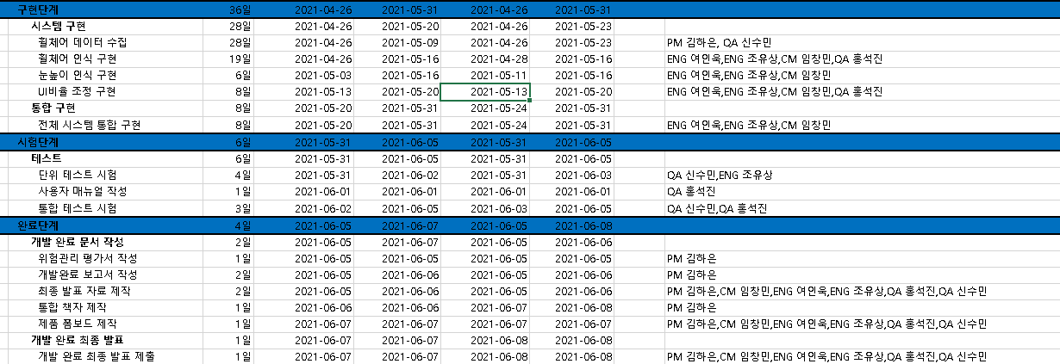
Schedule Feasibility (schedule)
이전에 실시한 BOWAK 프로젝트의 WBS와 일정표이다.
과거 프로젝트보다 구현 예정인 프로젝트의 규모가 클 것으로 예상되지만 구현 애플리케이션의 계획기간이 짧고 구현기간이 길어진 덕분에 16주차에 걸친 개발 과정이 합리적이라고 판단된다.

Slide 21

8.Legal Feasibility (more…)
모든 논문의 내용은 영리적이든 비영리적이든 퍼가게 되면 저작권 침해로 법적 처벌이 될 수 있다.
때문에 ‘오픈 액세스 가능한 논문’들의 저작권은 모두 학자들과 협의하여 결정되어야 하는 문제가 존재한다.
실제 출시를 위해서는 Copyright Clearance Center와 같은 각 논문 별로 저작권 허락 구할 수 있는 방안을 모색해야 되고 이에 기존의 법적/계약적 의무내에서 아직 솔루션이 적절히 이루어지지 않았다고 판단된다.

